Slide 1






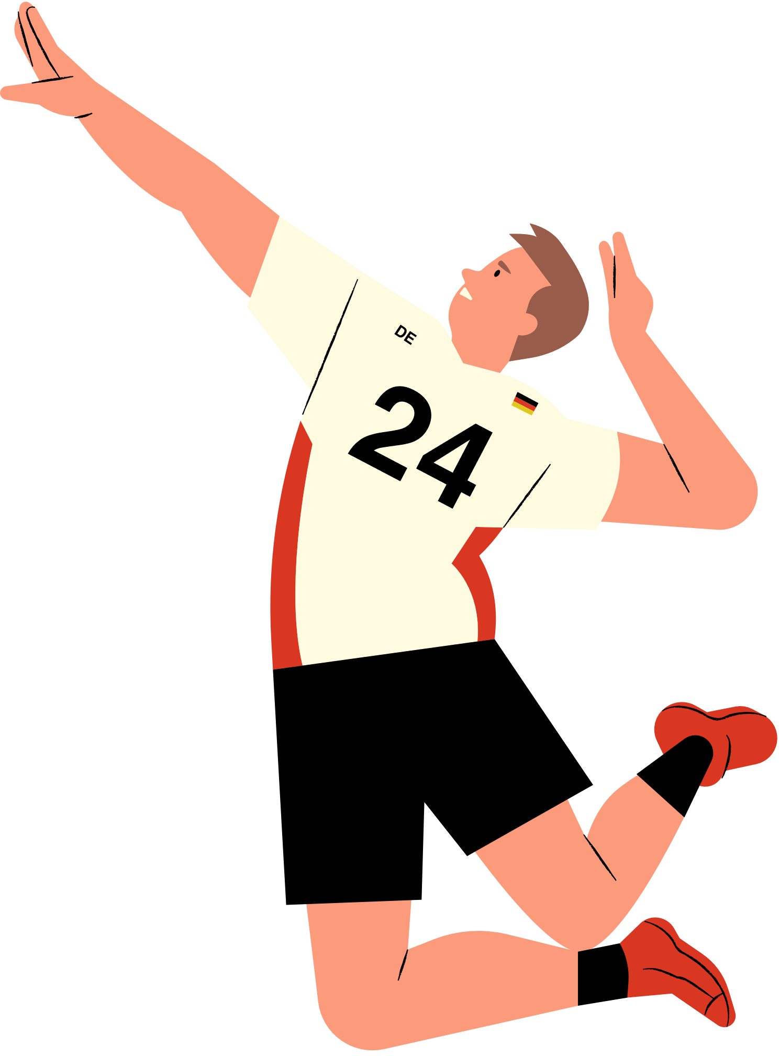


CHỦ ĐỀ 2: KĨ THUẬT PHÁT BÓNG
BÀI 1: KĨ THUẬT PHÁT BÓNG THẤP TAY NGHIÊNG MÌNH

Slide 2

MỤC TIÊU VÀ YÊU CẦU CẦN ĐẠT
- Thực hiện đúng kĩ thuật phát bóng thấp tay nghiêng mình; Thực hiện thuần thục, ổn định kĩ thuật phát bóng đã học trong luyện tập và thi đấu.
- Có khả năng quan sát, điều chỉnh, sửa sai các lỗi trong động tác phát bóng thấp tay nghiêng mình.
- Thể hiện được ý thức tự giác, tinh thần tập thể, đoàn kết giúp đỡ lẫn nhau trong luyện tập và thi đấu

Slide 3
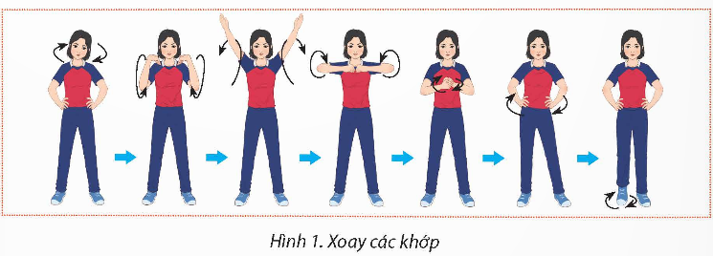
MỞ ĐẦU
  Khởi động
Khởi động chung
  Xoay các khớp (H.1).

Slide 4
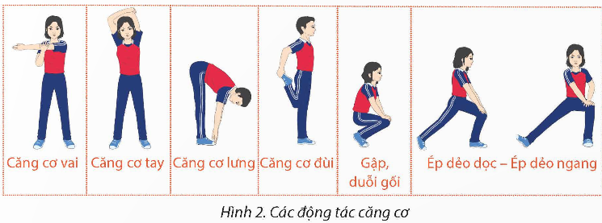
MỞ ĐẦU
  Khởi động
Khởi động chung
  Các động tác căng cơ (H.2).

Slide 5
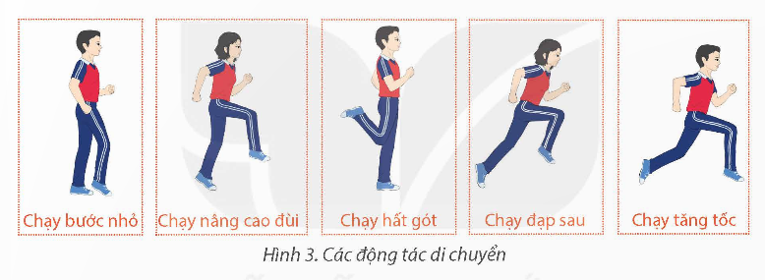
MỞ ĐẦU
  Khởi động
Khởi động chung
  Các động tác di chuyển (H.3).

Slide 6
MỞ ĐẦU
  Khởi động
Khởi động chuyên môn
  Ném bóng nẩy lên bằng hai tay qua lại (H.4a).
  Tại chổ đập bóng xuống sân qua lại (H.4b).
  Phát bóng thấp tay, cao tay trước mặt qua lại.

Slide 7
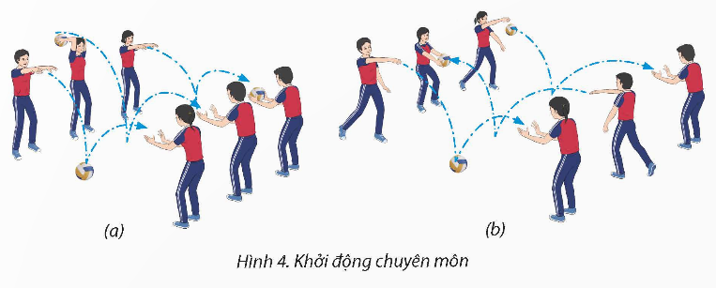

Slide 8
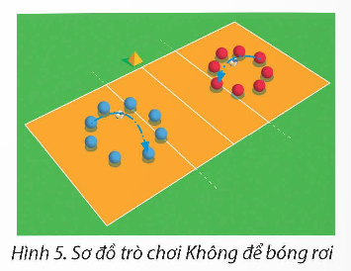
2. TRÒ CHƠI HỖ TRỢ KHỞI ĐỘNG
KHÔNG ĐỂ BÓNG RƠI
Dụng cụ: Bóng, còi.
Cách thực hiện: Chia người chơi thành nhiều đội có số người bằng nhau, mỗi đội đứng thành vòng tròn, mặt hướng tâm. Khi có hiệu lệnh, người chơi thực hiện động tác chuyên bóng cao tay qua lại cho người cùng đội trong vòng tròn quy định. Đội làm rơi bóng chạm sân trước là đội thua cuộc (H.5).
Lưu ý: Không chuyền bóng trả lại cho người vừa chuyển bóng cho mình.

Slide 9
KIẾN THỨC MỚI
KĨ THUẬT PHÁT BÓNG THẤP TAY NGHIÊNG MÌNH (H.6).
TTCB: Đứng hai chân rộng bằng vai, trọng lượng cơ thể dồn đều trên hai chân, hông và vai trái hướng lưới, tay trái đỡ bỏng ngang thắt lưng, tay phải co tự nhiên về phía sau (Н.ба).
Kĩ thuật phát bóng thấp tay nghiêng mình có đặc điểm là vai người phát bóng hướng vào lưới ở TTCB và điểm tiếp xúc của tay đánh vào bóng thấp hơn vai. Ưu điểm của kĩ thuật phát bóng thấp tay nghiêng mình là lực phát bóng mạnh do động tác vung tay đánh bóng có biên độ lớn, quỹ đạo bay của bóng sát lưới gây khó khăn cho đối phương khi đỡ bóng.
Thực hiện động tác: Từ TTCB, tay trái tung bóng lên cao khoảng 50 cm hơi chếch về phía trước mặt (H.6b), kết hợp chuyển trọng tâm sang chân trái, xoay người hướng lưới, đồng thời tay phải vung từ sau ra trước, đánh vào phần dưới sau bóng ở tầm ngang thắt lưng (H.6c). Lòng bàn tay căng cứng (hoặc nắm tay) khi tiếp xúc bóng để tăng thêm lực cho quả phát bóng.
Kết thúc: Sau khi đánh bóng, tay phải vươn theo hướng bóng về phía trước lên cao (H.6d), chân phải theo đã bước lên trước để giữ thăng bằng và nhanh chóng di chuyển vào sân (H.6e).

Slide 10
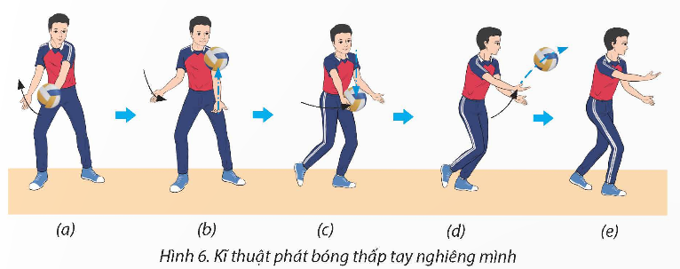
Lưu ý: Khi tung bóng, đường bóng phải ổn định từ dưới lên trên, gần như phương thẳng đứng và không tung bóng quá cao.
Những sai lầm thường mắc:
- Vị trí tiếp xúc bóng không chính xác làm sai lệch hướng phát bóng.
– Tung bóng xa hoặc quá gần thân người gây khó khăn cho việc đánh bóng.
Cách sửa:
- Tập luyện nhiều lần mô phỏng động tác phát bóng thấp tay nghiêng mình (bóng treo hoặc bạn cùng học cầm giữ bóng).
- Từ TTCB thực hiện lặp lại nhiều lần động tác tung bóng.

Slide 11


Bài tập 1: Mô phỏng động tác phát bóng thấp tay nghiêng mình
Người tập mô phỏng các giai đoạn của kĩ thuật phát bóng thấp tay nghiêng mình không bóng.
Bài tập 3: Phát bóng vào tường
Người tập đứng cách tường 5 – 6 m, thực hiện kĩ thuật phát bóng thấp tay nghiêng mình vào tường.
LUYỆN TẬP
  NỘI DUNG LUYỆN TẬP
Bài tập 2: Mô phỏng động tác tiếp xúc bóng
Người tập thực hiện mô phỏng động tác phát bóng thấp tay nghiêng mình với bóng treo (hoặc bạn cùng học cầm giữ bóng) ngang thắt lưng.
Bài tập 4: Phát bóng tại vị trí cách lưới 3 m, 6 m và cuối sân
Người tập lần lượt đứng tại vị trí cách lưới 3 m, 6 m và khu vực phát bóng thực hiện kĩ thuật phát bóng thấp tay nghiêng mình qua lưới.

Slide 12
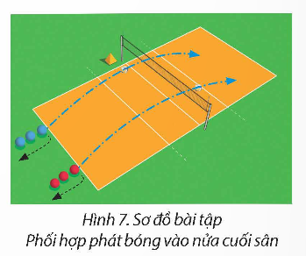
BÀI TẬP 5: PHÁT BÓNG VÀO NỬA CUỐI SÂN
Người tập đứng tại khu vực phát bóng, lần lượt thực hiện phát bóng thấp tay trước mặt; thấp tay nghiêng mình qua lưới vào nửa cuối sân (H.7).

Slide 13
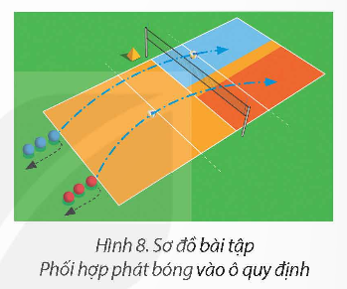
BÀI TẬP 6: PHÁT BÓNG VÀO Ô QUY ĐỊNH
Người tập đứng tại khu vực phát bóng, lần lượt thực hiện phát bóng thấp tay trước mặt; thấp tay nghiêng mình qua lưới vào ô quy định (H.8).

Slide 14
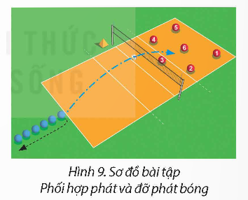
BÀI TẬP 7: PHỐI HỢP PHÁT VÀ ĐỠ PHÁT BÓNG
Người tập đứng tại khu vực phát bóng, lấn lượt thực hiện kĩ thuật phát bóng thấp tay trước mặt; thấp tay nghiêng mình qua lưới cho bạn cùng tập đỡ bóng ở sân đối diện (H.9).

Slide 15
2. Hình thức luyện tập
Luyện tập cá nhân
Người tập chủ động tự thực hiện các bài tập 1,2,3,4,5,6 trên lớp hoặc ở nhà
Luyện tập cặp đôi
Từng cặp luân phiên hỗ trợ nhau thực hiện đúng kĩ thuật phát bóng thấp tay nghiêng mình khi tham gia các bài tập 1,2,3,4,5,6.
Luyện tập nhóm
Các nhóm cùng nhau luân phiên chỉ huy thực hiện tất cả các bài tập.

Slide 16
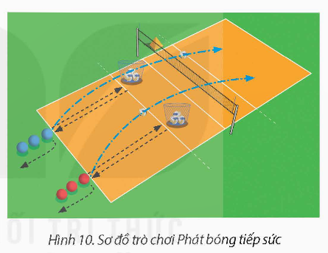
TRÒ CHƠI BỔ TRỢ KĨ THUẬT
PHÁT BÓNG TIẾP SỨC
Mục đích: Bổ trợ kĩ thuật phát bóng thấp tay nghiêng mình, phát triển sức mạnh.
Dụng cụ: Bóng, còi, rổ đựng bóng, sân bóng chuyền.
Cách thực hiện: Chia người chơi thành hai nhóm có số người bằng nhau, xếp thành hàng dọc sau vạch cuối sân. Khi có hiệu lệnh, người đứng đầu hàng của mỗi nhóm nhảy lò cò lên vạch 3 m lấy bóng trong rồ và lò cò quay lại vạch cuối sân thực hiện phát bóng thấp tay nghiêng mình qua lưới. Sau khi phát bóng. người phát chạm tay đồng đội kế tiếp để tiếp tục thực hiện trò chơi và di chuyển về cuối hàng chuẩn bị cho lượt tiếp theo (H.10). Kết thúc thời gian quy định, nhóm phát được nhiều bóng qua lưới vào sản hơn là nhóm thắng cuộc
Lưu ý: Phải sử dụng đùng kí thuật phát bóng thấp tay nghiêng mình khi phát bóng

Slide 17
VẬN DỤNG
1. Khi thực hiện kĩ thuật phát bóng thấp tay nghiêng mình cần lưu ý những điều gì?
2. Hãy cho biết sự khác biệt giữa kĩ thuật phát bóng thấp tay trước mặt và phát bóng thấp tay nghiêng mình.
3. Sử dụng kĩ thuật phát bóng thấp tay nghiêng mình trong tập luyện, thi đấu và vui chơi hằng ngày.

Slide 18
THANK YOU VERY MUCH!

